Slide 1
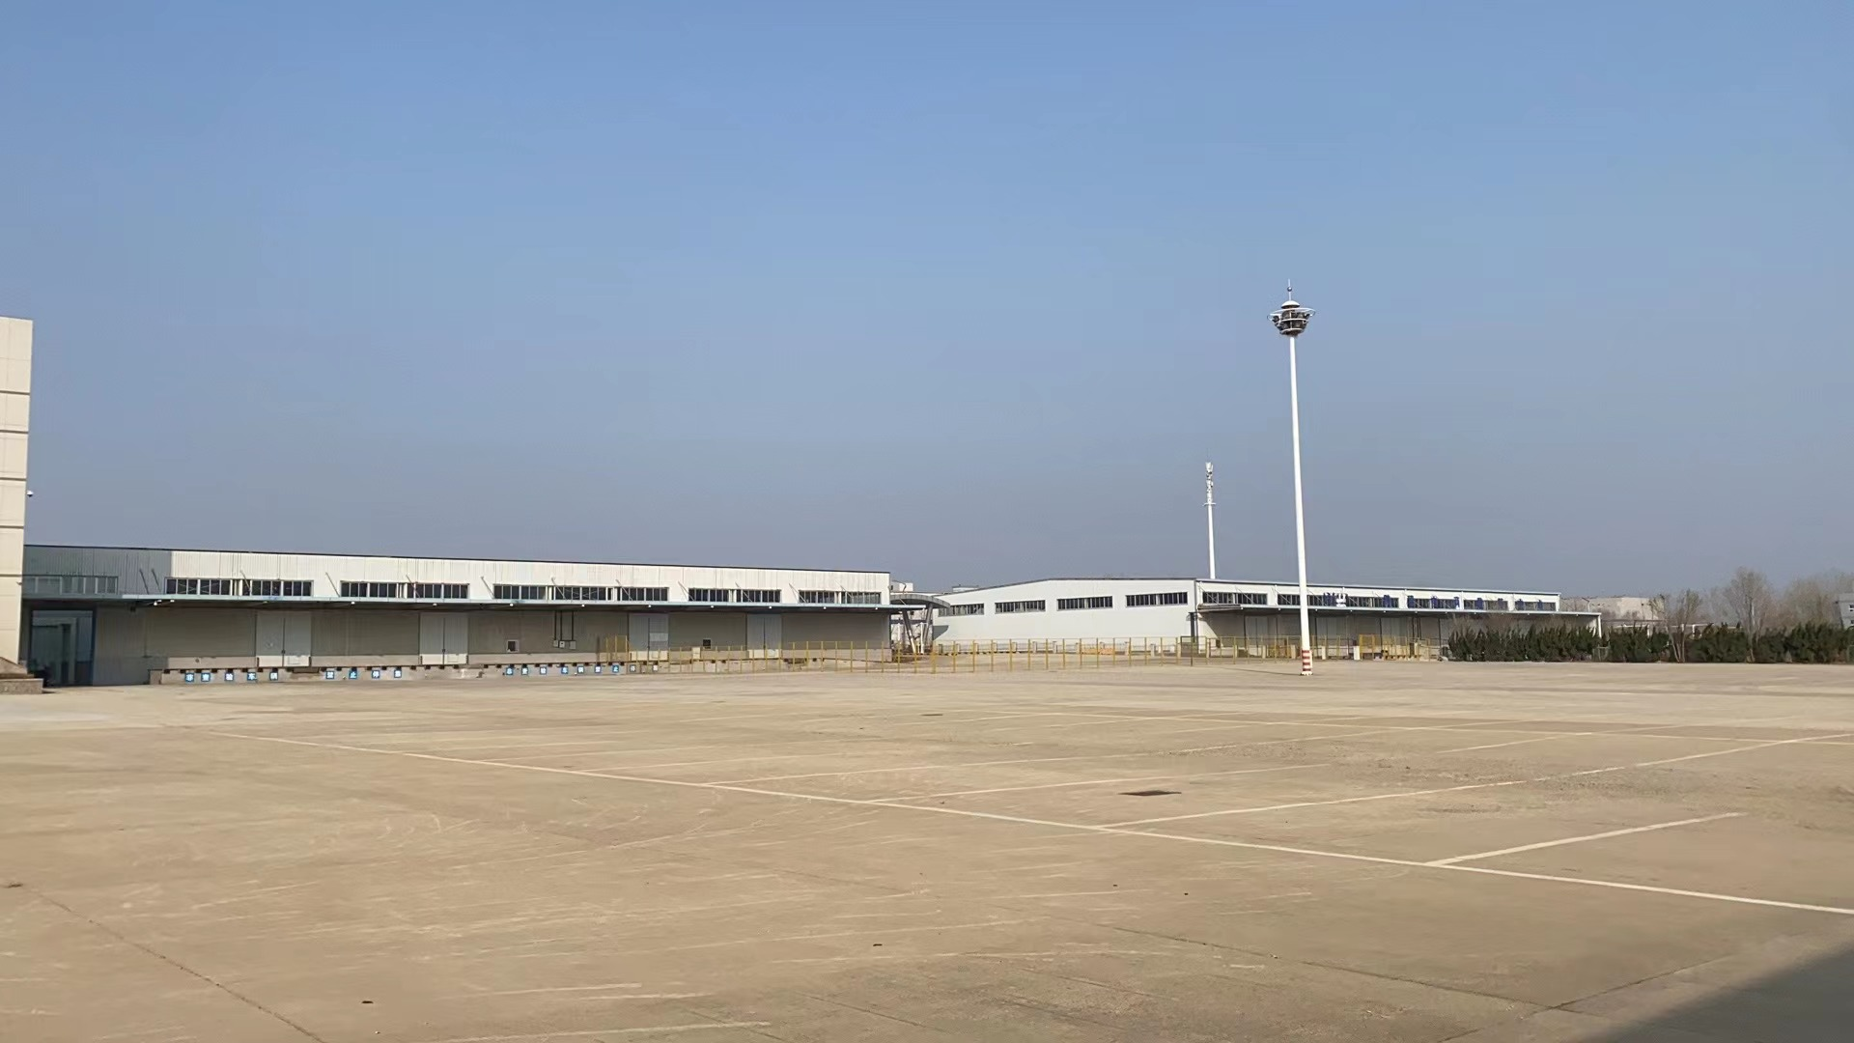
烟台银翔试驾场地
烟台银翔试驾场地，位于山东省烟台市福山区开发区北京中路50号，场地长230m，宽110m，总面积约25000㎡，硬化路面，可用于举办汽车赛事、试乘试驾活动、汽车性能测试及驾控培训等。

Slide 2
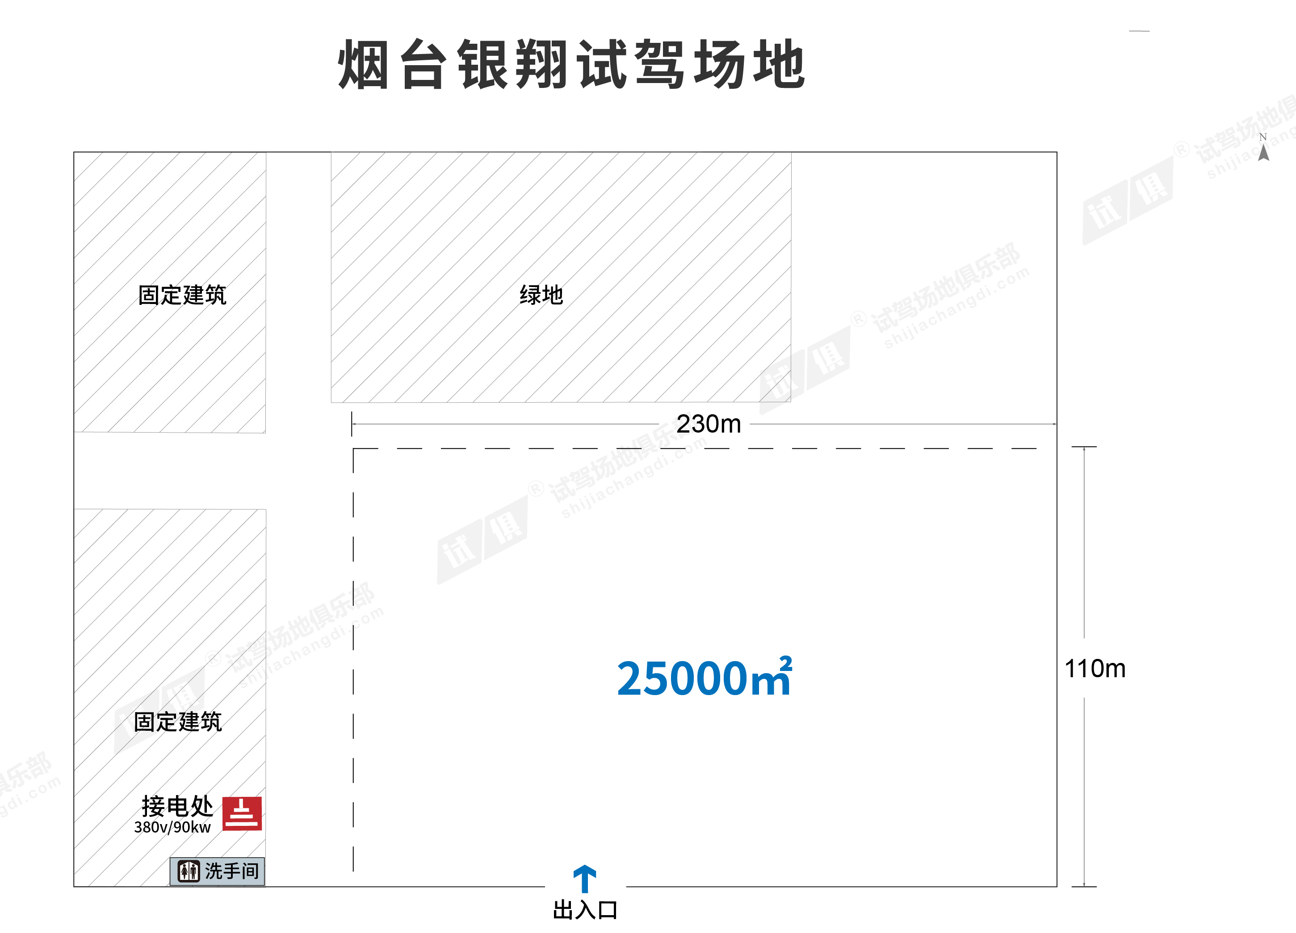
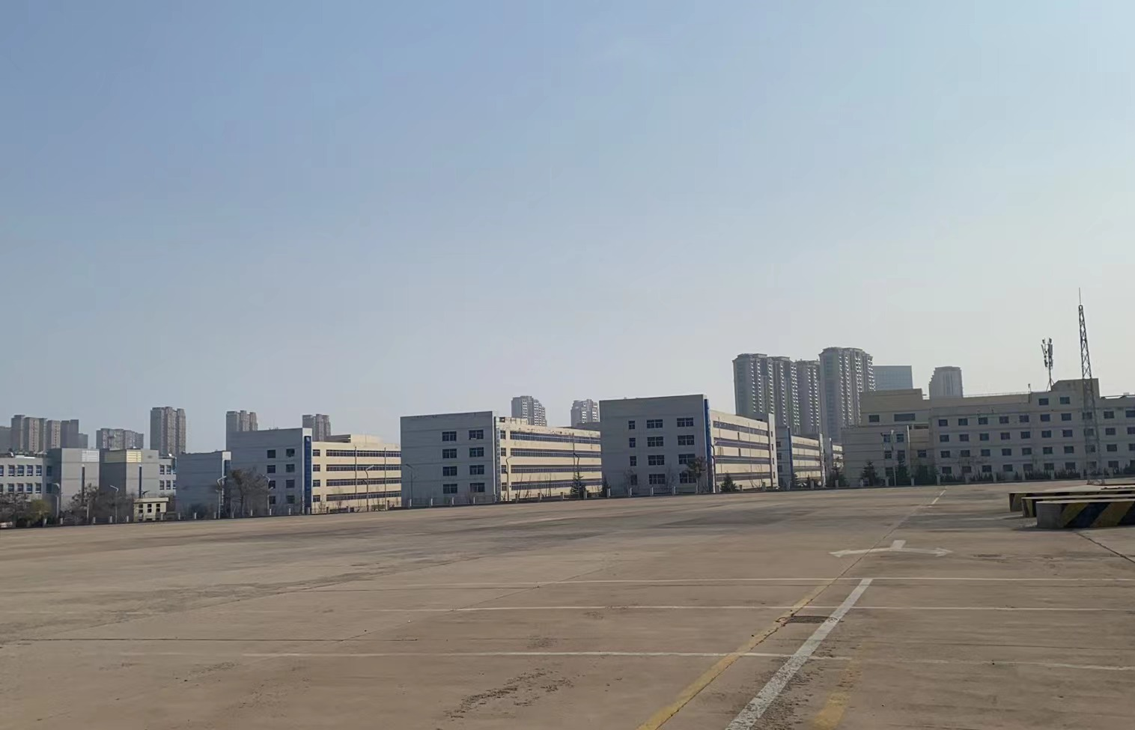
场地费用：5万/天
场地面积：长230m 宽110m 总面积约25000㎡ 水泥硬化地面 全封闭
供电供水： 380V/90KW 方便接水
配套设施： 停车位 固定洗手间

Slide 3
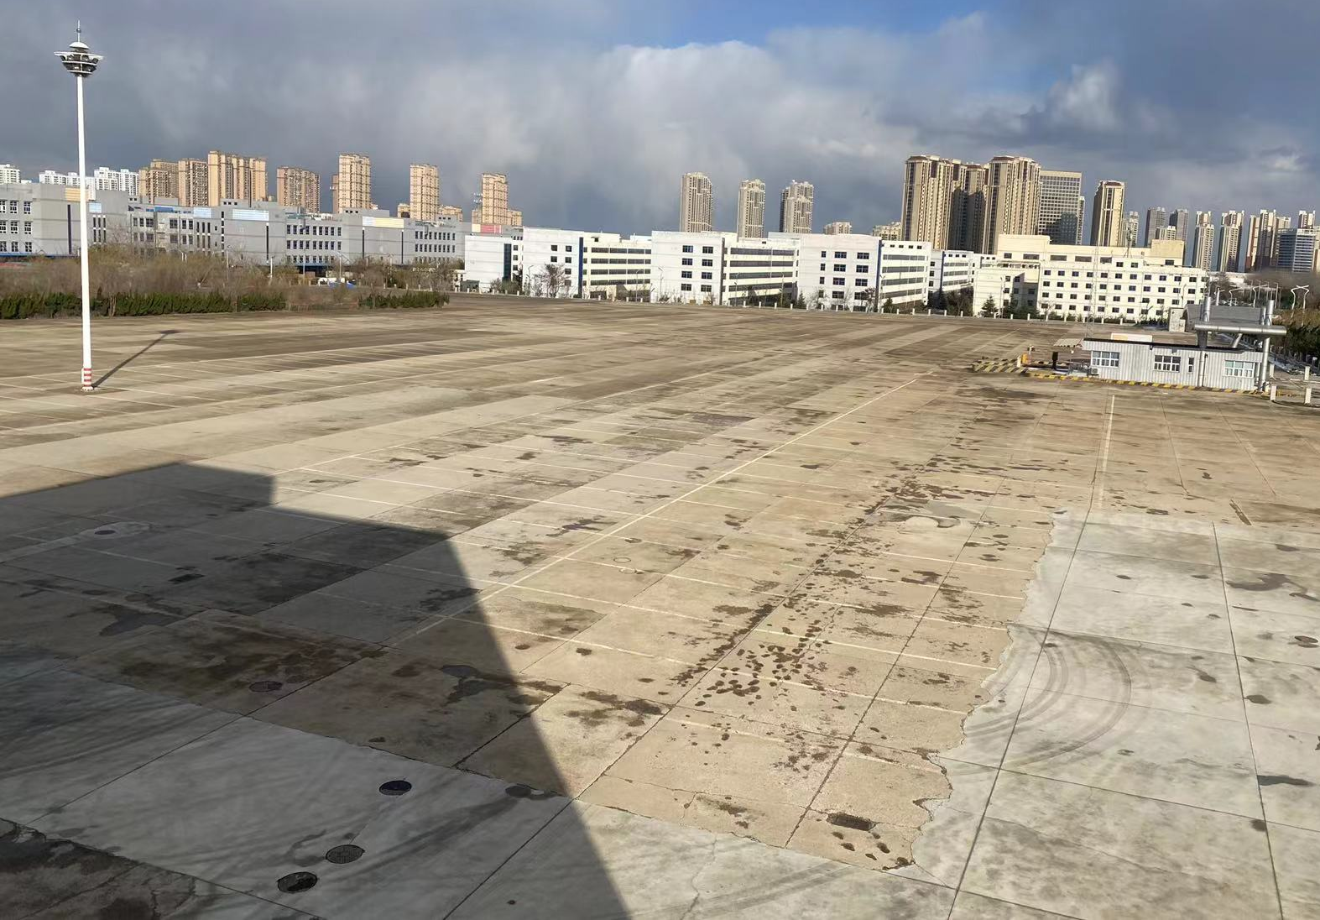
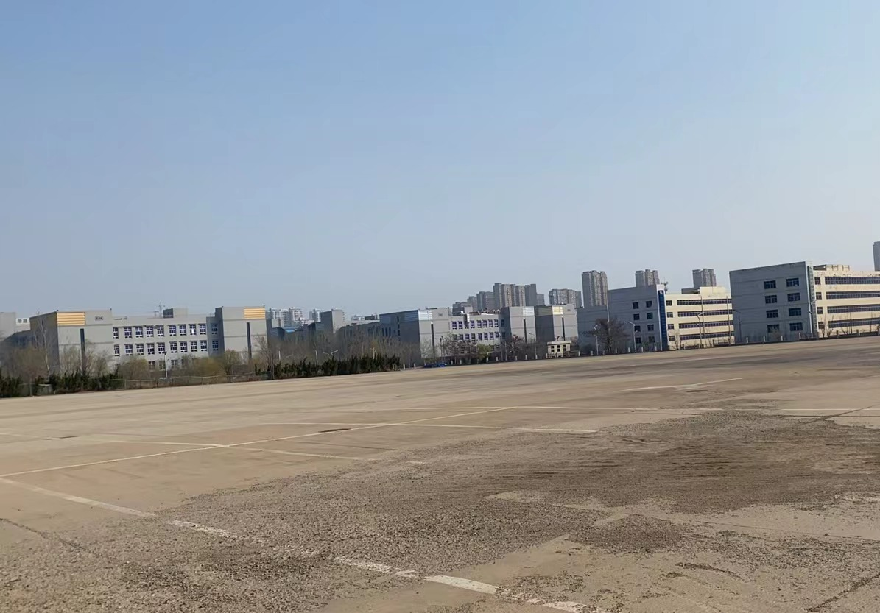
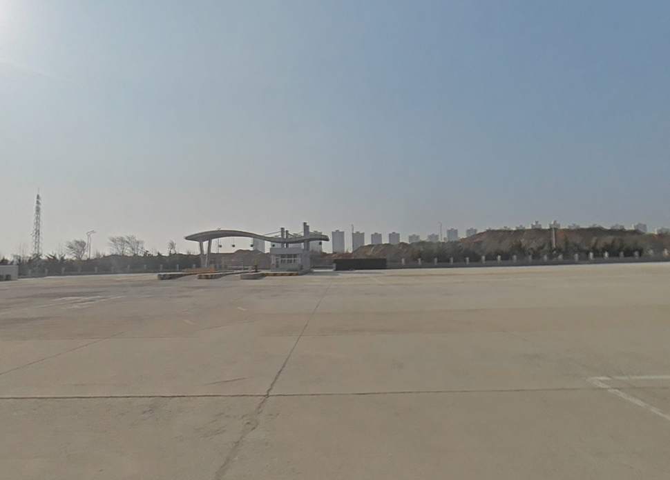
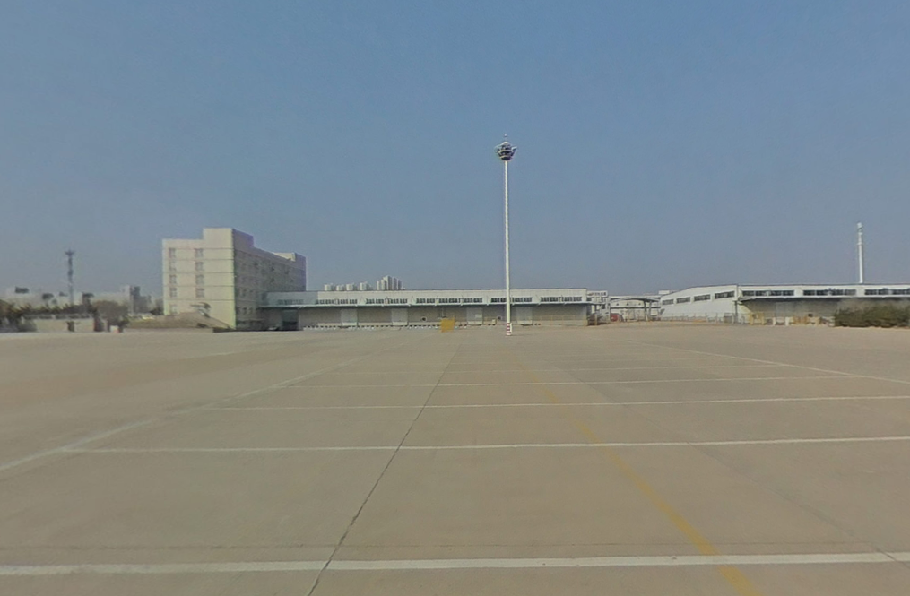
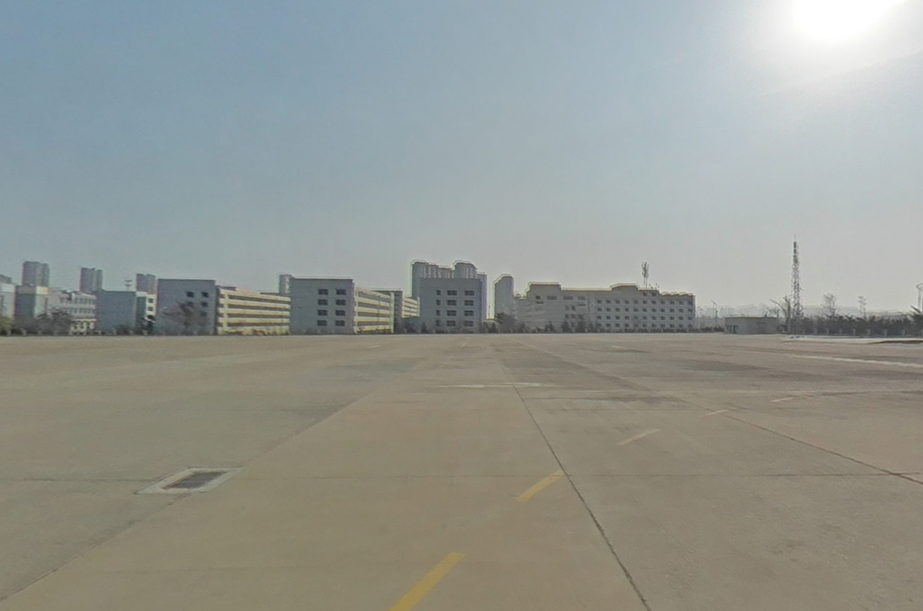
场地实景图
场地实景图
场地实景图
场地实景图
场地实景图
场地实景图

